Slide 1

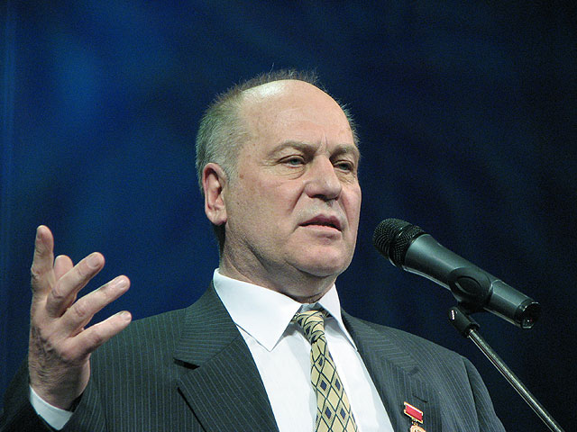
Константин
Скворцов
поэт, драматург,
писатель

Slide 2

«… У всякого поэта своя любимая тема, своя звезда, своё неповторимое «Я», и у К. Скворцова – это Россия из себя и сам из России, весь из неё – страны не монументально-картинной, а страны трагически-незнаемой, где всё вглубь и вширь надо решительно открывать заново, пусть даже «самой бездны на краю»…
Новелла Матвеева

Slide 3


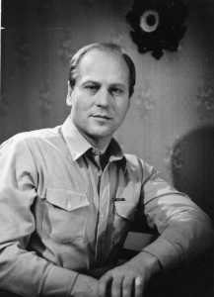



Slide 4
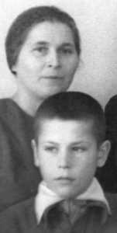

Константин Васильевич Скворцов родился в городе Туле 13 апреля 1939 года.
В 1941 году семья Скворцовых была эвакуирована на Южный Урал, в город Златоуст, где в 1956 году будущий поэт-драматург окончил среднюю школу № 27.
По окончании средней школы К. Скворцов поступает в Челябинский институт механизации и электрификации сельского хозяйства, хотя мечтал он о театральном училище. После института он работал в Туве, а затем вернулся в Челябинск, на трубопрокатный завод, где показал себя подающим надежды инженером.

Slide 5
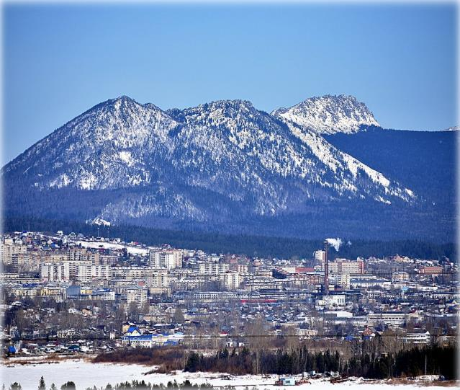
Уральский город Златоуст стал его второй родиной:
Долина детства – город Златоуст.
Твои огни я помню наизусть.
Здесь ждут меня с друзьями в старом доме.
В твоих горах начало всех начал...

Slide 6
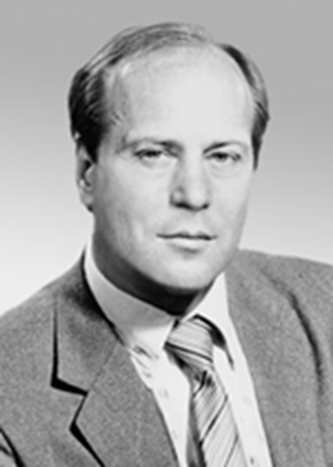
Первые поэтические сборники (стихи, поэмы, драмы) вышли в Южно-Уральском книжном издательстве: «На четырех ветрах» (1966), «Лунная река» (1968 г.), «Стихи. Поэмы» (1970 г.); «Ущелье крылатых коней», «Отечество мы не меняем» (1975 г.); «Алена Арзамасская» (1978 г., с иллюстрациями народного художника России Л.Н. Головницкого).
В 1969 году Константин Скворцов был принят в Союз писателей СССР. Потом была учёба на Высших литературных курсах при Литературном институте в Москве. В 1975 году он возглавил Челябинскую областную писательскую организацию и руководил ею десять лет. С 1976 года по настоящее время Константин Скворцов – секретарь Правления Союза писателей России.

Slide 7
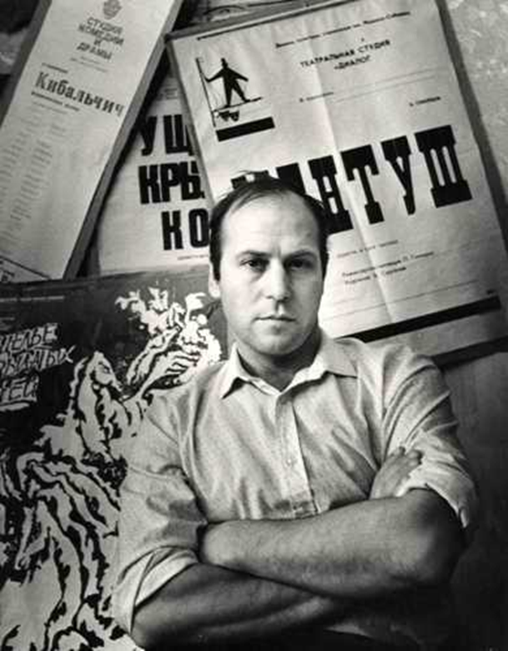
Драматургия.
Мастер
драматической поэзии

Slide 8


Константин Скворцов как драматург работает в труднейшем жанре драмы в стихах. Сам он называет свои произведения драматическими поэмами.
К.В. Скворцов – автор двадцати пьес в стихах. В 1972 году в Челябинском ТЮЗе была поставлена его первая пьеса – «Ущелье крылатых коней» (режиссёр Т. Махарадзе). В этом же году в Златоустовском драматическом театре поставили спектакль «Отечество мы не меняем». Потом были пьесы «Алёна Арзамасская», «Кибальчич», «Георгий Победоносец», «Иоанн Златоуст» и другие.

Slide 9
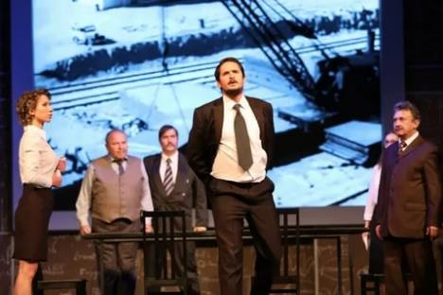

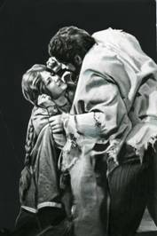
Пьесы К. Скворцова глубоко патриотичны и историчны. В них он рассказывает об особенно сложных и драматических периодах русской истории, о людях, которые сыграли важную роль в истории России. Особое место в пьесах драматурга занимают история и люди Урала. Не случайно героями пьес являются и наши земляки: художник (златоустовская гравюра на стали) Иван Бушуев («Ущелье крылатых коней»), российский металлург, открывший в Златоусте тайну булата, Павел Аносов («Отечество мы не меняем»), уроженец Сима учёный Игорь Курчатов («Пока есть музыка и память…»). О своей пьесе «Иоанн Златоуст» драматург сказал, что это его долг городу, в котором он вырос.
Поэтические драмы Константина Скворцова переведены на разные языки: английский, немецкий, арабский…У пьес Константина Скворцова счастливая сценическая жизнь. Их ставят в Москве и Челябинске, Санкт-Петербурге, Липецке, Бугуруслане и Озерске ...

Slide 10

Поэтическое мастерство
Душа моя, я знаю, не черства.
Я презираю праздное искусство.
И, стискивая голову до хруста,
Ищу не слово – жажду естества.
Поэт тогда достигнет мастерства,
Когда постигнет в совершенстве Чувство!..
К. Скворцов

Slide 11


Лирика Константина Скворцова посвящена трем его любимым темам:
Я не устану всюду повторять
И называть своими именами
То, что веками выстрадано нами:
Отечество, Любимая и Мать!
Во всех своих произведениях Константин Скворцов говорит о судьбах России, отдельных людей, судьбе мира. Ему присущи глубина исторической памяти, смелая, неожиданная трактовка исторических событий – всё то, что было свойственно русской драматической поэзии.
К. Скворцов пишет о природе, об уральских реках и озерах, о человеческих взаимоотношениях, преклонении перед женщиной....
Я в этой жизни многими любим,
И мне досталась страшная привычка:
Я обжигался пламенем твоим,
А сам горел, как тоненькая спичка.
За что ж мы так судьбу благодарим?!
Любимая, я не хотел об этом…
Но я навек твоим пронизан светом,
Твоим дыханьем, именем твоим!..

Slide 12

Скворцов плодотворно сотрудничает с композиторами и музыкальными исполнителями. Песни на его стихи написаны Е.И. Птичкиным, В. А. Брусом, Ю. М. Клепаловым, Ю. В. Коломниковым, А.С. Днепровым, В. Ярушиным и др., исполняли их певцы Л. Г. Зыкина, И. Д. Кобзон, Т. Ю. Петрова, А. С. Днепров, А. П. Литвиненко, В.Г. Хызыров, В. Ярушин и др., они звучали на концертах в Колонном зале Дома союзов, в Большом зале им. П. И. Чайковского, в концертном зале «Россия», в сопровождении Национального оркестра народных инструментов России им. Н. П. Осипова, Государственной концертной капеллы img261Москвы. Фрагменты оперы В. П. Веккера «Выстрел» («Аносов»), написанной по пьесе Скворцова «Отечество мы не меняем», включались в программу челябинского симфонического оркестра. Оперу по пьесе «Ущелье крылатых коней» создал Е. Г. Гудков.
Музыка на стихи
Константина Скворцова

Slide 13
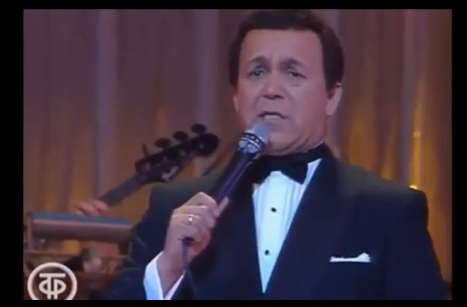
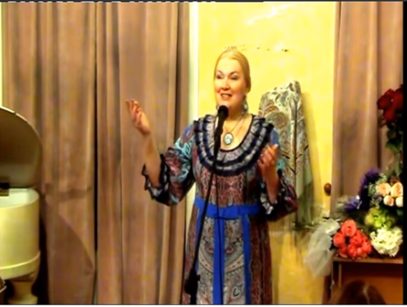
«Птицы русские» в исполнении Татьяны Петровой, музыка Анатолия Днепрова, стихи К. Скворцова
Песня на стихотворение К.Скворцова «Матушка пела» в исполнении Иосифа Кобзона

Slide 14
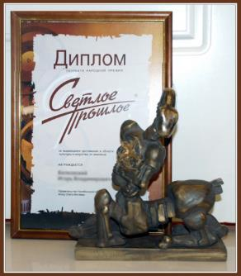
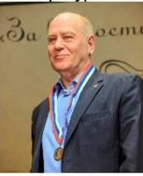
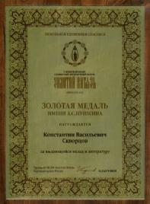


Общественное признание
Творчество русского поэта, драматурга, писателя К.В Скворцова, продолжающего лучшие традиции классической литературы, сумевшего показать читателю и зрителю высокие образцы служения Отечеству, по достоинству оценен.
1969 г. К. Скворцов - член Союза писателей СССР;
1976 г. Награждён орденом «Знак Почёта»;
1992г. Звание «Человек года» (Кембриджский университет);
2005г. Награждён знаком «Почётный меценат и благотворитель. За благородство помыслов и идей», учреждённым общественным движением «Добрые люди»;
2008г. Награждён медалью им. Н. А. Ильина «За развитие русской мысли» общероссийского общественного движения «Россия православная» и др.
2019г. Награждён Золотой медалью имени Пушкина «За выдающийся вклад в литературу»
Константин Скворцов - Лауреат всероссийских литературных премий:
1986 г.-лауреат премии им. А. И. Фатьянова;
2000 г.- лауреат премии им. М. Ю. Лермонтова;
2004 г. - лауреат народной премии «Светлое прошлое»;
2005 г. - лауреат «Большой литературной премии России» Союза писателей России за лучшее произведение 2004 года (за книгу «Сим победиши!»);
2011 г.- «Золотой витязь» за вклад в развитие отечественной словесности и единство славянских народов.

Slide 15
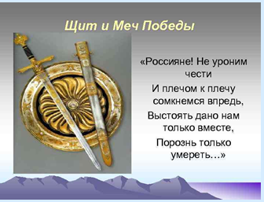
Признанием заслуг поэта К.В. Скворцова перед Россией можно считать то, что на установленном в Центральном музее Великой Отечественной войны на Поклонной горе Щите и Мече высечены его строки.

Slide 16
Стихотворения Константина Скворцова
В глубинке русской... (читает К. Скворцов)
Крик травы( читает К.Скворцов)
На горячем ветру…(читает К. Скворцов)
Пронеслись мои годы…
Златоустье
В Надеждино звонят колокола
Родина
Так любить суждено лишь немногим
В глубинке русской посреди разрухи
Чуть улыбнулась и вздохнула грустно…
АНГЕЛЫ, КО МНЕ!..
Волки
Иремель
Варламово
Берег милый
И слышно было за версту…
Не забывай меня
Всё осталось на том берегу...
и др.
Драматургические произведения Константина Скворцова
«Ущелье крылатых коней»
«Отечество мы не меняем»
«Алёна Арзамасская»
«Ванька Каин»
«Игра в шашки шахматными фигурами» («Гришка Распутин»)
«Легенда о белом дереве»
«Ментуш»
«Дар Божий»
«Иоанн Златоуст. Крестный путь Святителя»
«Юлиан Отступник»
"Пока есть музыка и память"
"Кибальчич"
"Бестужев-Марлинский»
«Сим победиши»
«Береги чудо»
«ГЕОРГИЙ ПОБЕДОНОСЕЦ»:
Спектакль по пьесе в стихах Константина Скворцова.Липецкий театр драмы имени Л.Н. Толстого. 30.11.2017

Slide 17
Литература о
1.Черноземцев, В. А. Скворцов Константин Васильевич / В.А. Черноземцев // Челябинская область: энциклопедия / главный редактор К. Н. Бочкарев. – Челябинск, 2006. - Т. 6. - С. 59-60.
2.Константин Васильевич Скворцов:
официальный сайт писателя, поэта, драматурга. - URL:http://skvortsovk.ru/biografiya/ (дата обращения : 18.03.2021). - Текст : электронный.
3.Интервью с Константином Васильевичем Скворцовым март 2019г. // Земляки. Дорога домой. Русская поэзия: [сайт]. - URL: http://yazemlyak.ru/poesia_pl.asp?vklad=int&per2=1&mode=alf&id_fio=609#pl – Изображение (движущееся ; двухмерное) : видео.
4.Соловьева, Т.В. Лингвокультурный концепт «Любовь» в лирических и драматургических произведениях К. Скворцова / Т.В. Соловьева.-Челябинск:Взгляд,2013.-160с.
5.Художественный мир поэта и драматурга К. Скворцова: сборник статей /составитель Т.В. Соловьева.- Челябинск: Взгляд, 2012.-120с.
с.
Константине Скворцове
6.Приглашение в мир литературы : сборник методических материалов / под редакцией Т.В. Соловьевой. - Челябинск : ЧИПКРО, 2015. - 120
7.Урал, Уралу, об Урале... : сборник статей / составитель Т.В. Соловьева; ГБОУ ДПО ЧИППКРО. - Челябинск : ЧИППКРО, 2015. - 112 с.
8.Литература России. Южный Урал. 5-9 класс : хрестоматия / составитель Т.В. Соловьева. - Челябинск : Взгляд, 2017. - 224 с.
9.Южный Урал глазами российских писателей : сборник материалов региональной научно-практической конференции / под редакцией Т.В. Соловьёвой. - Челябинск : ЧИППКРО, 2012. - 62 с.
10.Казаков, А. Зазубрина на плуге истории /А. Казаков. - Текст : электронный //Суждения: электронный журнал. - 2019. - №4. - URL: http://suzhdenia.ruspole.info/node/10624 (дата обращения : 26.03.2021).
.

Slide 18
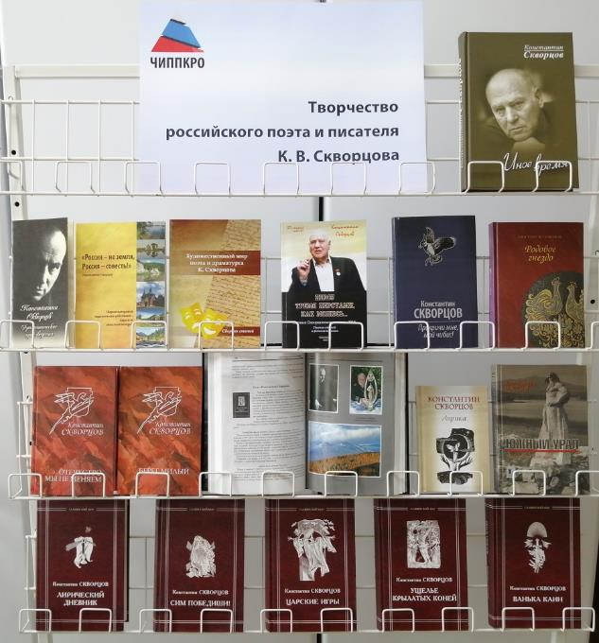
С представленными изданиями можно ознакомиться в читальном зале библиотеки ЧИППКРО по адресу:
г. Челябинск, ул. Красноармейская, 88,
ГБУ ДПО ЧИППКРО
Телефон для справок:8(351)266-29-08;
E-mail: bibl-chippkro@mail.ru
Презентацию подготовила: заведующий библиотекой ЧИППКРО Худякова Ольга Сергеевна

